Slide 1
Тест по разделу «Эта удивительная природа»

Slide 2
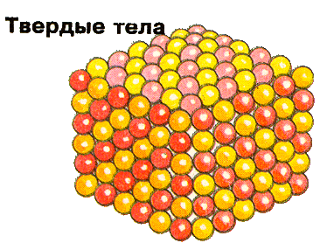
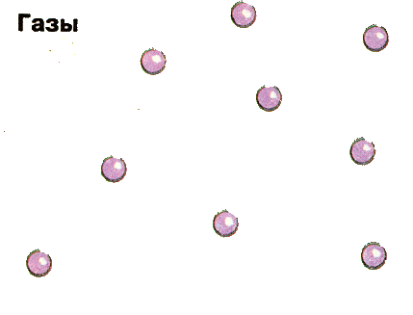
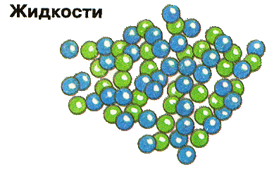
Серёжа ответил: «Тела» Таня ответила: «Вещества» Руслан ответил: «Частицы» Кто ответил верно?
Вопрос 1.
Учительница спросила, что изображено на рисунке.

Slide 3
Вопрос 2.
Ученики получили задание: дать описание поваренной соли.
Ира предложила такое описание:
«Это вещество имеет вид белых крупинок. Оно солёное на вкус. В природе встречается под землёй, содержится в воде морей и некоторых озёр. Человек использует его в пищу.»
Коля предложил такое описание:
«Это вещество имеет вид белых крупинок. Оно сладкое на вкус. В природе содержится в растениях. Человек использует его в пищу.»

Slide 4
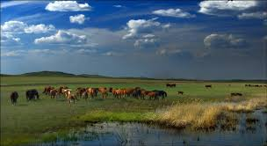
Вопрос 3.
Какой воздух и какая вода необходимы для жизни растений, животных и человека?
А. Прозрачные
Б. Бесцветные
В. Чистые

Slide 5
Вопрос 4. Учащиеся исследовали свойства воды. Учительница раздала детям разноцветные полоски бумаги. Что можно узнать с их помощью? А. Прозрачна ли вода. Б. Имеет ли вода цвет. В. Имеет ли вода запах.

Slide 6
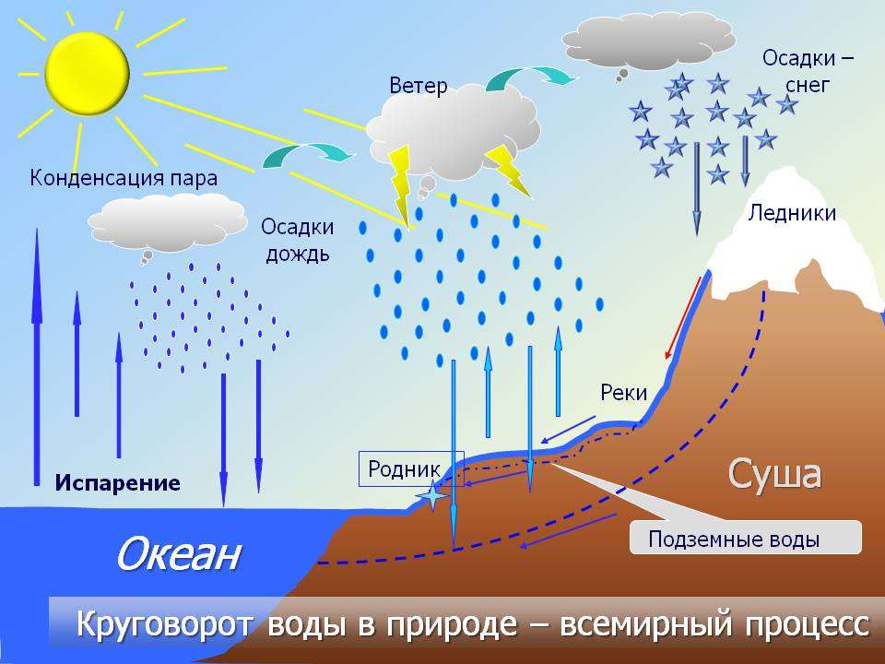
Вопрос 5. Как называется это явление в природе? А. Осадки Б. Круговорот воды в природе. В. Круговорот веществ в природе.

Slide 7
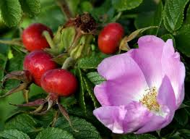
Вопрос 6. Как называется наука о растениях? А. Ботаника Б. Зоология В. Астрономия

Slide 8
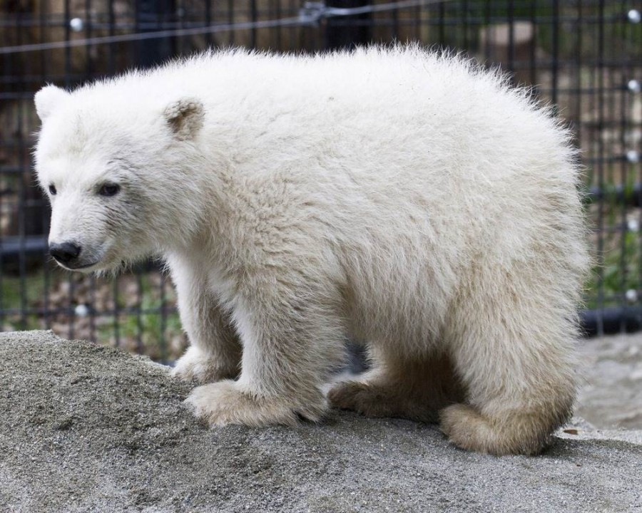
Вопрос 7. Как называется наука о животных? А. Ботаника Б. Зоология В. Астрономия

Slide 9
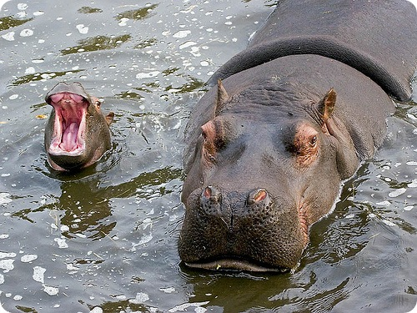
Вопрос 8. Назови животное, которое относится к рыбам. А. Дельфин Б. Бегемот В. Карп.

Slide 10
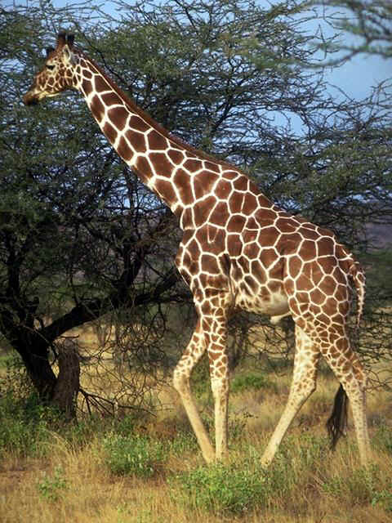
Вопрос 9. Какие из указанных животных относятся к растительноядным? А. Коровы, бегемоты, жирафы Б. Волки, лисы, кабаны В. Лоси, тюлени, киты

Slide 11
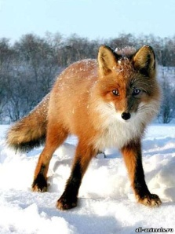
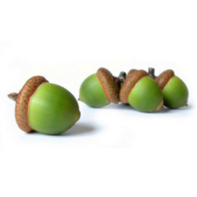
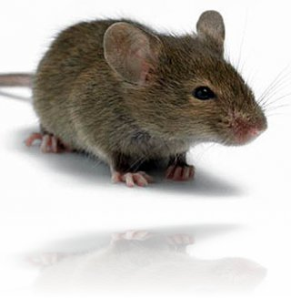
Вопрос 10. Какая цепь питания будет правильной? А. Б.

Slide 12
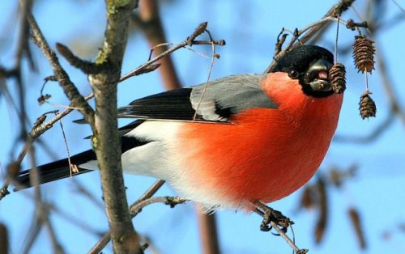
Вопрос 11. Кто рождает живых детёнышей и вскармливает их молоком? А. Звери Б. Птицы В. Рыбы

Slide 13
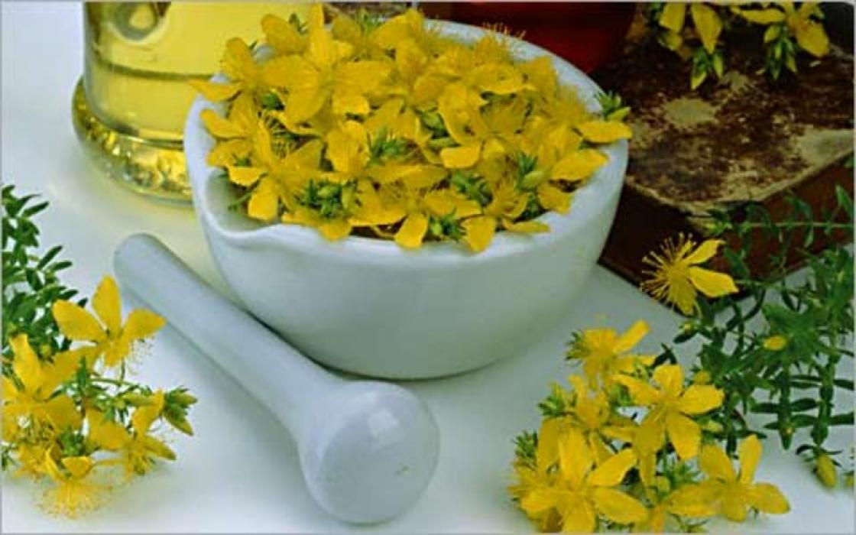
Вопрос 12. Многие растения применяются в медицине. Как они называются? А. Красивые Б. Высокие В. Лекарственные

Slide 14
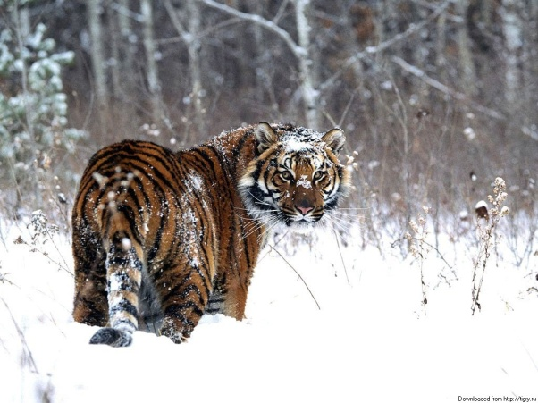
Вопрос 13. Какие животные занесены в Красную книгу? А. Тигр, морж, орёл-беркут, фламинго Б. Корова, лошадь, гусь, петух В. Свинья, овца, утка, индюк

Slide 15
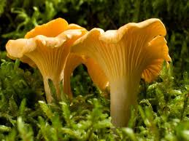
Вопрос 14. Подземная часть гриба называется: А. Грибница Б. Грибовница В. Грибок

Slide 16
Ключи к тесту. 1. Руслан 8. В 2. Ира 9. А 3. В 10. Б 4. Б 11. А 5. Б 12. В 6. А 13. А 7. Б 14. А

